Slide 1
Мастер- класс по росписи деревянного яйца «Цыплёнок»
Подготовила воспитатель
ГКУСО ВО «Собинский социально- реабилитационный центр для несовершеннолетних»
Паршина Екатерина Владимировна

Slide 2
Цели: роспись деревянного яйца «Цыплёнок» Задачи: 1. познакомить с технологией росписи деревянного яйца «Цыплёнок»; 2. развивать творческую фантазию и воображение детей; 3. развивать творческие способности; 4. воспитывать аккуратность, усидчивость.

Slide 3
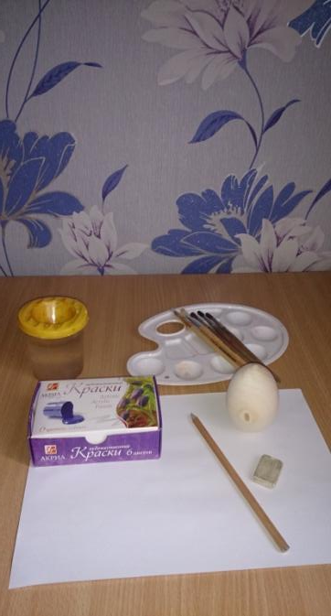
Приготавливаем необходимые материалы: -Краски акриловые -Палитра -Кисти (щетина и белка) -Простой карандаш -Баночка с водой -Деревянное яйцо

Slide 4
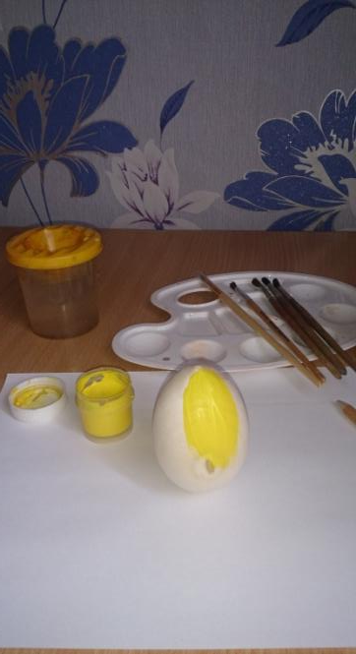
Раскрашиваем заготовку жёлтой краской

Slide 5
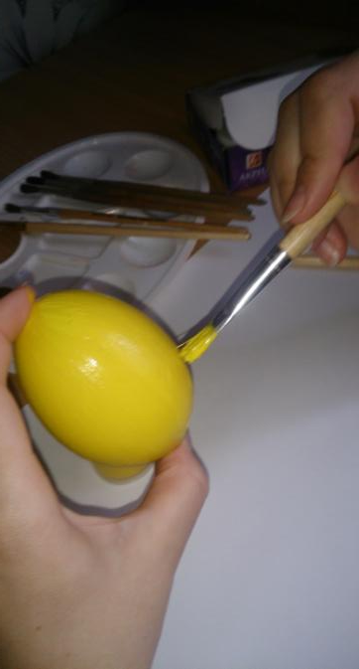
Покрываем полностью краской , чтобы не оставалось не прокрашенных мест

Slide 6
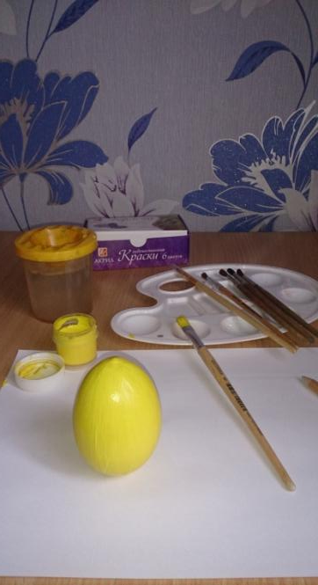
Ждём до полного высыхания краски

Slide 7
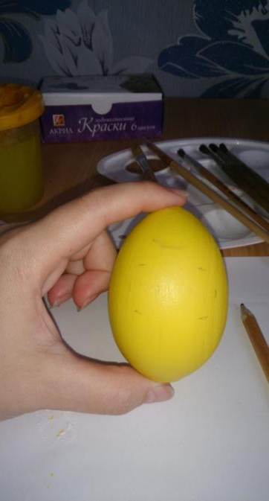
Простым карандашом намечаем глазки и гребешок

Slide 8
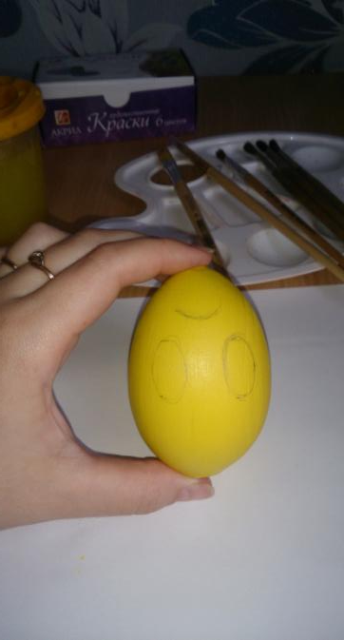
Рисуем глазки простым карандашом

Slide 9
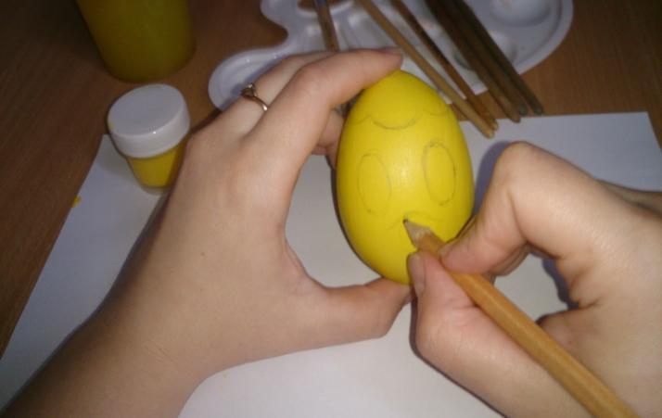
Простым карандашом рисуем клюв

Slide 10
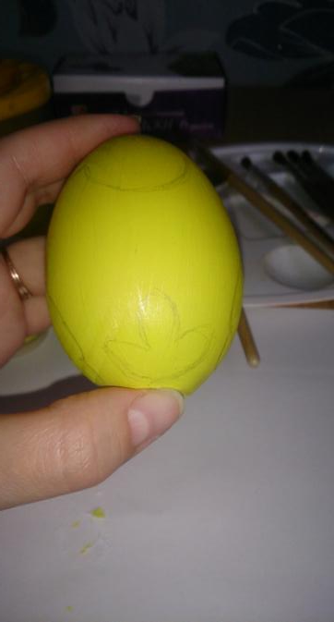
С другой стороны заготовки дорисовываем гребешок и рисуем хвостик

Slide 11
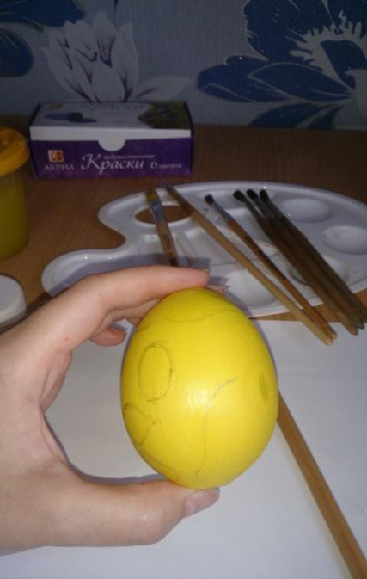
По бокам нашей заготовки рисуем крылышки

Slide 12
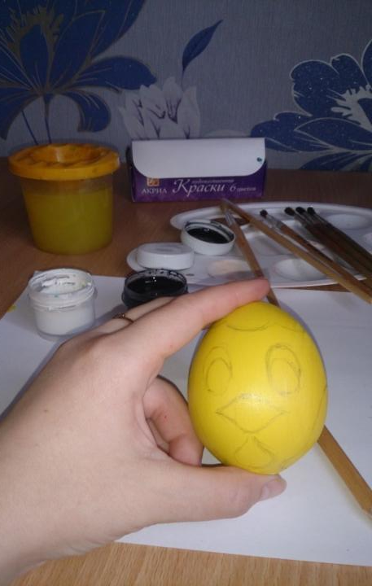
Дорисовываем глазки и клюв. Наша заготовка готова к раскрашиванию

Slide 13
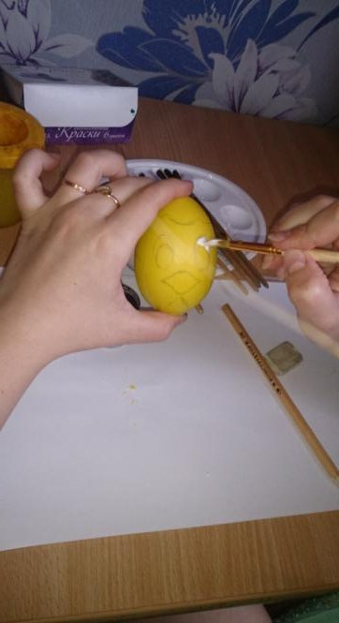
Начинаем раскрашивать глазки белой краской

Slide 14
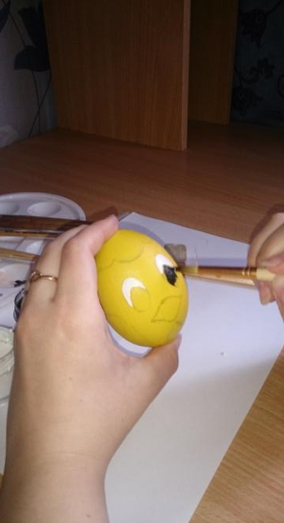
Аккуратно чёрной краской докрашиваем внизу глаз

Slide 15
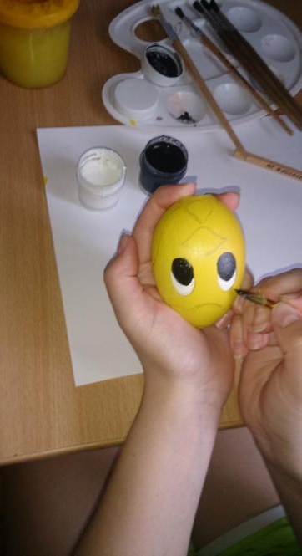
Тонкой кистью с чёрной краской обводим контур глаз. Рисуем реснички

Slide 16
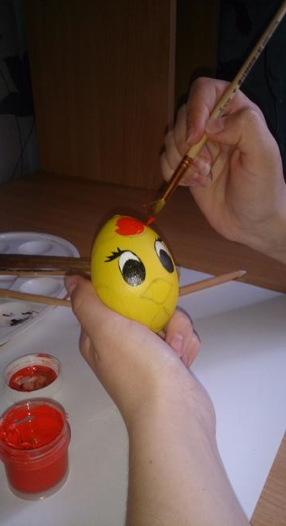
Красной краской раскрашиваем гребешок

Slide 17
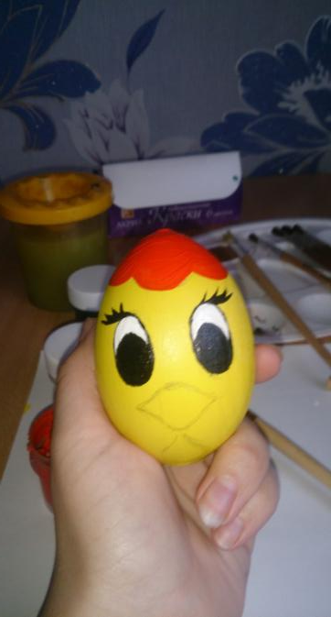
Ждём до полного высыхания

Slide 18
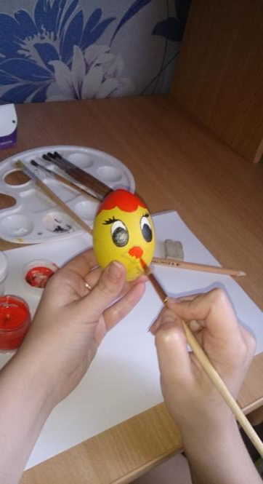
Раскрашиваем клюв красной краской

Slide 19
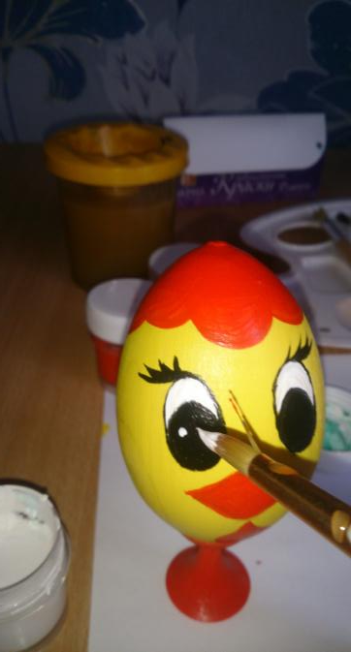
Аккуратно белой краской дорисовываем глазки

Slide 20
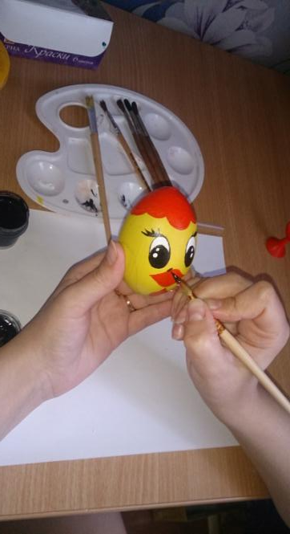
По контуру клюва обводим чёрной краской – это придаёт объём нашему рисунку

Slide 21
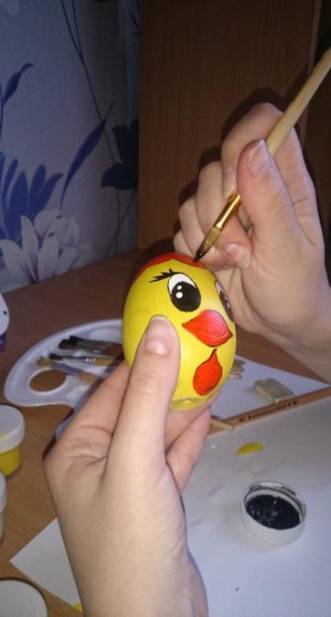
Продолжаем аккуратно чёрной краской обводить контур гребешка

Slide 22
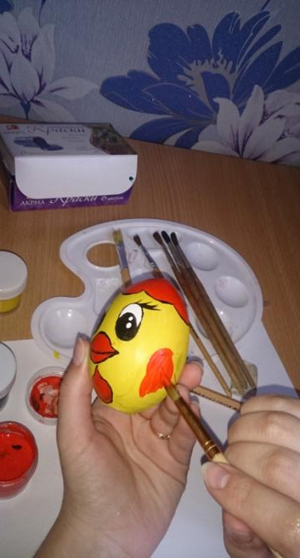
Красной краской раскрашиваем крылышки

Slide 23
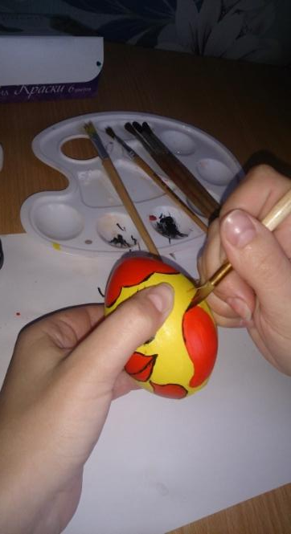
Продолжаем чёрной краской обводить по контуру крылышка

Slide 24
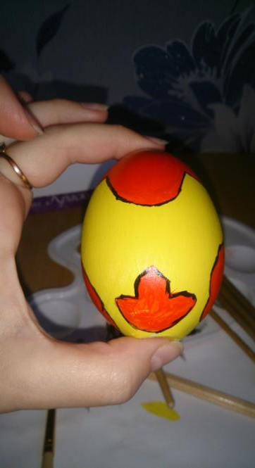
С другой стороны, также чёрной краской обводим по контуру гребешок и хвостик

Slide 25
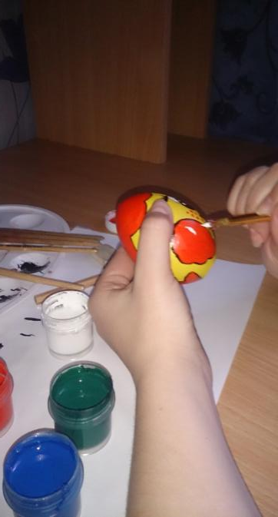
Белой краской начинаем рисовать рисунок на крылышке

Slide 26
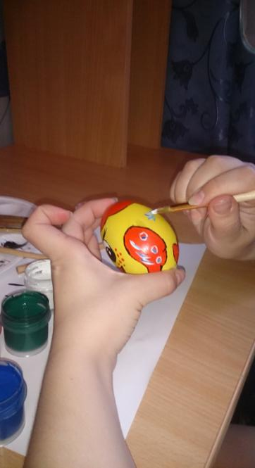
Рисуем цветок голубой краской, для этого необходимо смешать синюю и белую краску на палитре

Slide 27
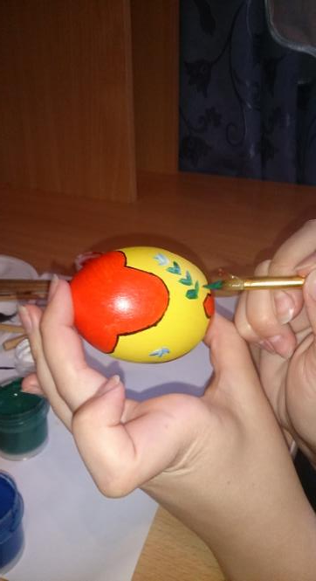
Рисуем лепесточки зелёной краской

Slide 28
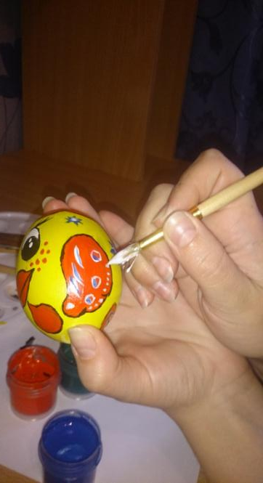
Дополняем наш рисунок белыми точками на крылышке

Slide 29
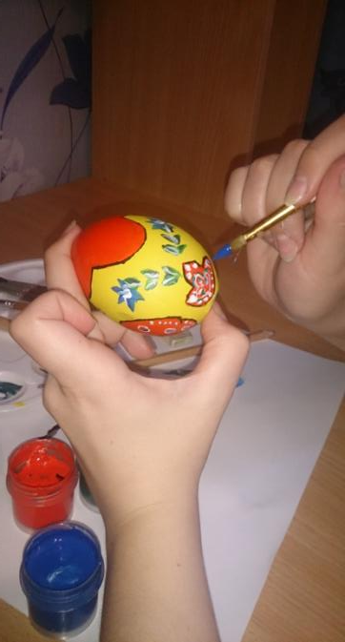
Таким же образом дополняем рисунок на хвостике

Slide 30
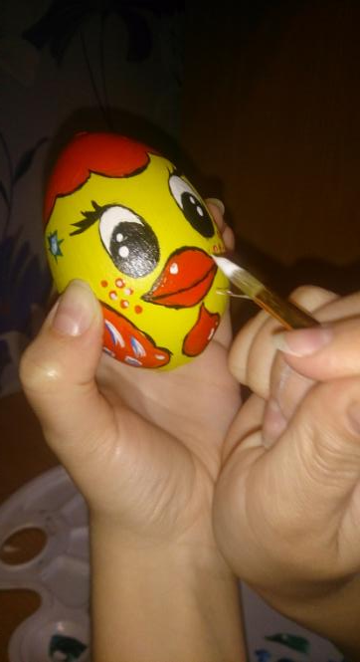
Чтобы придать объём нашему рисунку необходимо поставить капельку белой краски на клюв

Slide 31
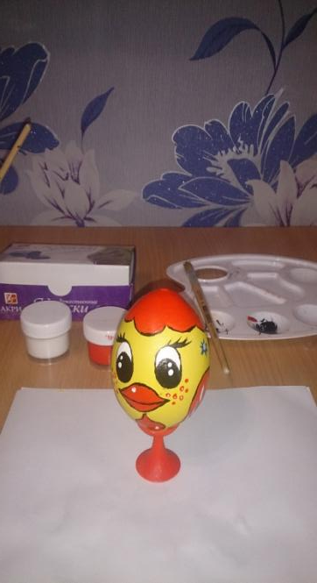
Ставим на подставку и ждём до полного высыхания

Slide 32
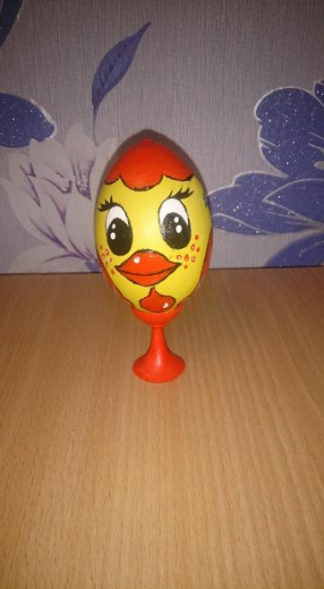
И вот что получилось!!!

